Slide 1
世界モデル ｜ 先行研究調査（2026-10-23）
階層化
時間・抽象度の階層を持つ世界モデルの系譜。CW-VAE（多時間スケール潜在）と Director（世界モデル上のサブゴール計画）、LeCun の H-JEPA 構想を原典とし、
MTS3・HIEROS・Puppeteer を経て、2026年は JEPA 系潜在世界モデル上の階層 MPC（HWM → H-JEPA）が中心。
一方で後付け階層の限界分析（Hi-LeWM）や運転映像への応用（Orbis 2）も進む。
# | 年 | 論文 | 発表 | 系譜
1 | 2021 | CW-VAE (Saxena+ 2021) | arXiv プレプリント 2021 | 原典
2 | 2022 | Director (Hafner+ 2022) | NeurIPS 2022 | 原典
3 | 2023 | H-JEPA 構想 (Dawid & LeCun 2023) | J. Stat. Mech. 2024 | 原典
4 | 2023 | MTS3 (Shaj+ 2023) | NeurIPS 2023 | 発展
5 | 2023 | HIEROS (Mattes+ 2023) | arXiv プレプリント 2023 | 発展
6 | 2024 | Puppeteer (Hansen+ 2024) | ICLR 2025 | 発展
7 | 2026 | HWM (Zhang+ 2026) | CoRL 2026 | 最新
8 | 2026 | Hi-LeWM (Caselli+ 2026) | WM@Booth 2026 | 最新
9 | 2026 | Orbis 2 (Mittal+ 2026) | arXiv プレプリント 2026 | 最新
10 | 2026 | H-JEPA (Zhang+ 2026) | arXiv プレプリント 2026 | 最新
Research Survey ｜ 世界モデル › 階層化

Slide 2
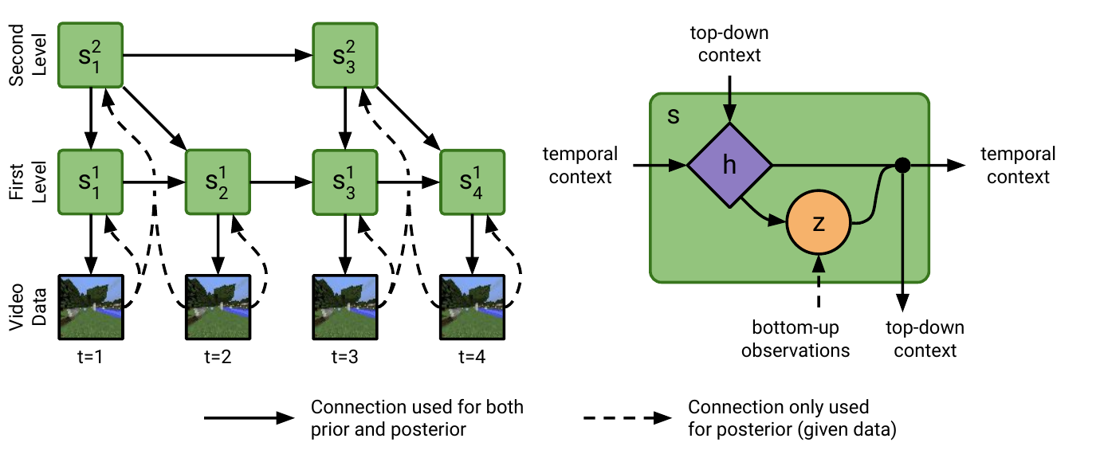
世界モデル › 階層化 ｜ 系譜：原典
Clockwork Variational Autoencoders
Vaibhav Saxena, Jimmy Ba, Danijar Hafner（University of Toronto）｜ arXiv プレプリント 2021
潜在系列を階層化し、上位ほど遅いクロックで遷移させる動画予測モデル Clockwork VAE（CW-VAE）を提案。4データセットで RSSM・SVG・VTA を上回り、Moving MNIST では1000フレーム先まで数字の同一性を保持した。
RSSM 等の潜在ダイナミクスは入力と同じ周期で予測するため長期依存を保ちにくく、VTA は上位が刻むたびに下位をリセットして予測が飛ぶ。CW-VAE は固定クロックの単純な階層で、時間的抽象化が階層潜在のみ（NoTmpAbs）より効くと示した。
レベル l は k^(l−1) ステップごとにのみ遷移し、下位の k 状態を1つの上位状態で条件付ける（各層は RSSM）。ELBO の KL 項は上位ほど少ないため、ゆっくり変わる情報は上位に置く方が得になり、自然に時間スケールが分離する。
MineRL Navigate・KTH・GQN Mazes・Moving MNIST で SSIM/PSNR/LPIPS/FVD を比較。平均順位は CW-VAE 2.25、NoTmpAbs 2.62、RSSM 2.75、SVG 3.31、VTA 3.62（Table 1）。抽象化係数を大きくするほど長期精度が伸びる（Fig. 1）。
出典：CW-VAE Fig. 3（2階層・係数2の構造と状態の内部）
発表：arXiv プレプリント 2021
リンク：https://arxiv.org/abs/2102.09532
系譜：原典
調査日：2026-10-23
確認範囲：全文（問題提起・手法・実験・結果・考察）
著者：既存指標は長期予測の質を捉えきれない、学習系列長100では最上位が1回しか遷移しない、小さなCNNで画像がぼやける。
所感：クロック固定・行動条件なしで、制御への利用は MTS3 や Orbis 2 などの後続に委ねられた。
・Variational Temporal Abstraction (2019)（未調査）
・MTS3 (2023)（本資料）
・Orbis 2 (2026)（本資料）
Research Survey ｜ 世界モデル › 階層化
Notes:
arXiv v2 を全文読了（本文・Table 1/2・Discussion）。VTA の下位リセット問題を比較対象として明記。

Slide 3
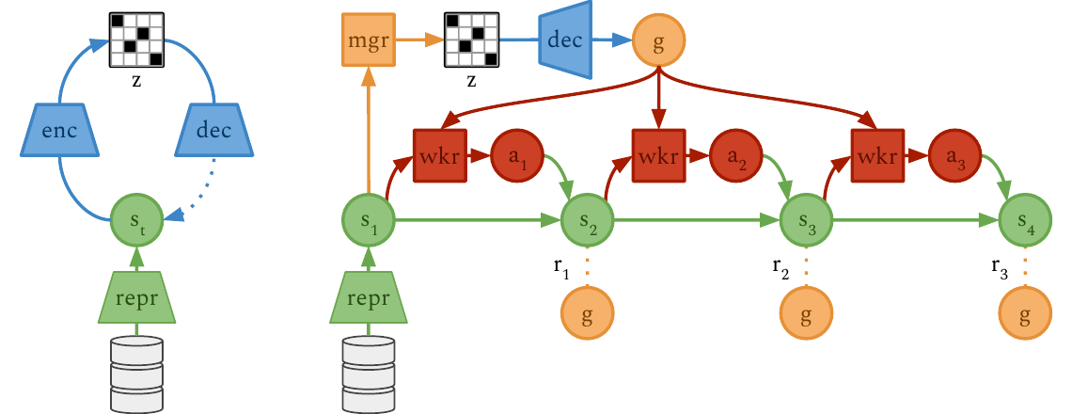
世界モデル › 階層化 ｜ 系譜：原典
Deep Hierarchical Planning from Pixels
Danijar Hafner, Kuang-Huei Lee, Ian Fischer, Pieter Abbeel（UC Berkeley / Google Research）｜ NeurIPS 2022
学習済み世界モデル（RSSM）の潜在空間上で、manager が K=8 ステップごとに離散コード化した潜在ゴールを選び、worker がそれを追う階層エージェント Director を提案。一人称視点 Ant Maze などの疎報酬課題を画素入力から解いた。
従来の階層RL（HIRO 等）は XY 座標など手設計のゴール空間や密報酬に依存し、FuN は LSTM を明確に超えなかった。Director は世界モデルの表現をゴール空間とし、ドメイン知識なしで画素から階層行動を学ぶ。ゴールは画像に復号でき解釈可能。
ゴール自己符号化器で 1024 次元の状態を 8×8 カテゴリカルの離散コードへ圧縮し manager の行動空間にする。worker の報酬は max-cosine 類似度、manager は課題報酬＋再構成誤差による探索ボーナスを最大化。いずれも想像上で学習。
Egocentric Ant Maze 4種を全て解いたのは Director のみ（DreamerV2 は最小のみ、Plan2Explore は転倒で失敗; Fig. 4）。Visual Pin Pad 3〜6枚でも唯一全解決（Fig. 5）。Atari・DMC・DMLab・Crafter でも学習でき、計算時間は +20%。
出典：Director Fig. 2（ゴール自己符号化器と manager/worker）
発表：NeurIPS 2022
リンク：https://arxiv.org/abs/2206.04114
系譜：原典
調査日：2026-10-23
確認範囲：全文（問題提起・手法・実験・結果・考察）
著者：ゴール切替が固定間隔、ゴールが潜在空間の1点で部分指定できない、3階層以上には時間抽象ダイナミクスが必要。
所感：世界モデル自体は単一時間スケールで、階層は方策側のみ。HIEROS・HWM の出発点となった。
・HIEROS (2023)（本資料）
・THICK (2024)（本文未確認）
・HWM (2026)（本資料）
Research Survey ｜ 世界モデル › 階層化
Notes:
arXiv v1 を全文読了（付録のアブレーション B〜D 含む）。主要結果は学習曲線のみで表形式の数値はない。

Slide 4
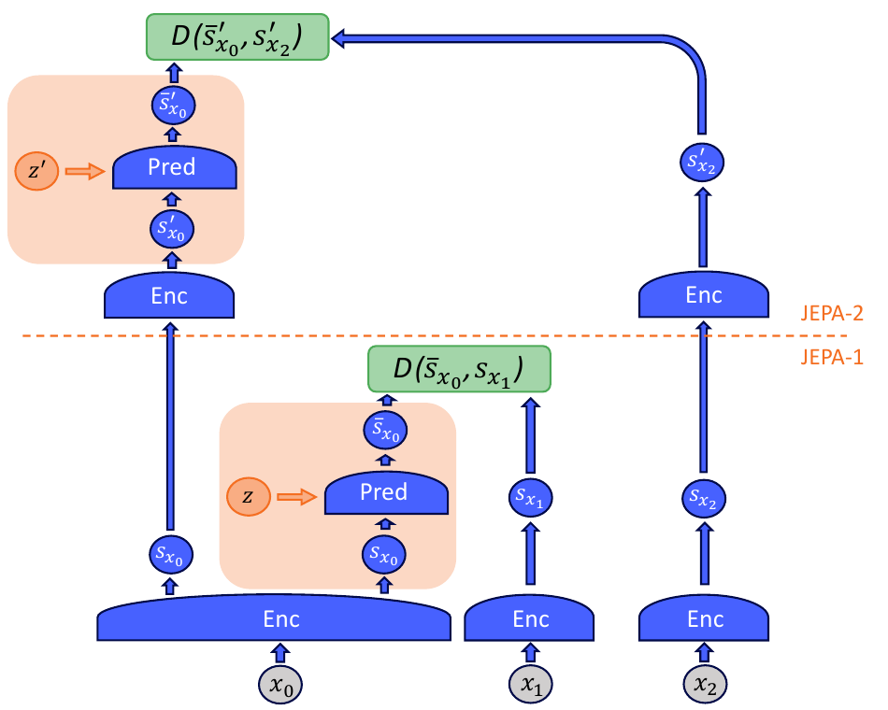
世界モデル › 階層化 ｜ 系譜：原典
Introduction to Latent Variable Energy-Based Models: A Path Towards Autonomous Machine Intelligence
Anna Dawid, Yann LeCun（ICFO / University of Warsaw）｜ J. Stat. Mech. 2024（Les Houches 2022 講義ノート）
LeCun の「A Path Towards Autonomous Machine Intelligence」(2022) を解説する講義ノート。エネルギーベースモデル・潜在変数・JEPA を順に導入し、短期予測の JEPA-1 と長期予測の JEPA-2 を積む H-JEPA で階層計画を行う構想を示す。
確率的生成モデルは高次元連続空間で正規化が困難で、画素予測はぼやけた平均を出し、対照学習は次元に対して悪くスケールする。そこで表現空間で予測する正則化型 JEPA を据え、必要な詳細度が時間スケールで変わる点から階層化を提案。
JEPA は x と y を別々に符号化し、潜在変数 z 付き予測器で s_x から s_y を予測、その距離をエネルギーとする。崩壊防止に表現の情報量最大化（VICReg 等）と z の情報量制限を課す。H-JEPA は上位ほど粗い表現で長期を予測する。
講義ノートであり実験・数値評価はない。EBM の対照的/正則化学習を Hopfield・Boltzmann・デノイジングAE 等の例で解説し、H-JEPA は構成図（Fig. 11）として提示される。実装と検証は後続研究（Puppeteer・HWM・H-JEPA）に委ねられる。
出典：H-JEPA 構想 Fig. 11（JEPA-1/JEPA-2 を積む H-JEPA）
発表：J. Stat. Mech. 2024
リンク：https://arxiv.org/abs/2306.02572
系譜：原典
調査日：2026-10-23
確認範囲：全文（講義ノートのため実験なし）
著者：H-JEPA は「階層的な計画」という第3の課題への答えとされるが、学習法の詳細は示されない。
所感：原典の LeCun (2022) は OpenReview のみで本文未確認のため、本ノートを概念の一次解説として扱った。
・A Path Towards Autonomous Machine Intelligence (2022)（本文未確認）
・HWM (2026)（本資料）
・H-JEPA (2026)（本資料）
Research Survey ｜ 世界モデル › 階層化
Notes:
arXiv v1 を全文読了。原典 LeCun (2022) は openreview.net/pdf?id=BZ5a1r-kVsf だが本環境ではチャレンジ認証で取得不可。

Slide 5
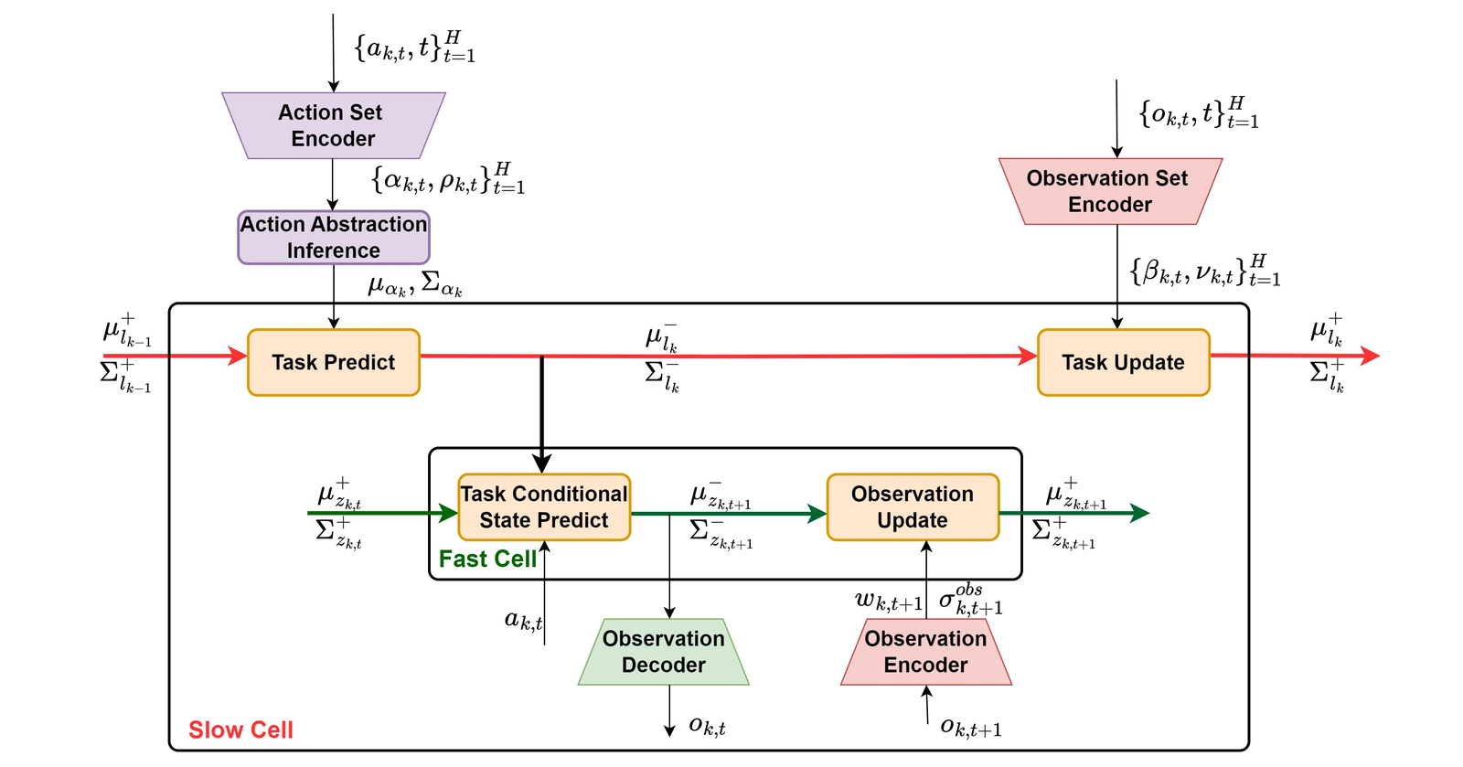
世界モデル › 階層化 ｜ 系譜：発展
Multi Time Scale World Models
Vaisakh Shaj, Saleh Gholam Zadeh, Ozan Demir ほか（Karlsruhe Institute of Technology）｜ NeurIPS 2023
遅い時間スケールの「タスク」潜在が速い状態ダイナミクスを再構成する2階層の確率的状態空間モデル MTS3 を提案。閉形式のガウス推論で数秒先までの行動条件付き予測と不確実性推定を行い、6データセットで RNN・Transformer を上回った。
既存の深層状態空間モデル（RKN, HiP-RSSM）は単一時間スケールで数ミリ秒先しか評価されず、Transformer は不確実性を原理的に扱えない。MTS3 は多時間スケール世界モデルを確率モデルとして定式化し、長期予測と分散推定を両立させた。
速い SSM は H ステップの窓内で潜在タスク l_k を条件に線形ガウス遷移し、遅い SSM は窓ごとに抽象観測・抽象行動を Bayesian aggregation で集約して l_k を更新。両者をカルマン型の閉形式更新で結び、欠損補完学習で長期予測を鍛える。
D4RL（HalfCheetah, Kitchen, Maze）、油圧ショベル実機、Panda、移動ロボットで評価。NLL は Kitchen で MTS3 −25.74 対 Multi-Transformer −7.3、HalfCheetah で −2.80 対 0.25（Table 1）。窓 H=30 が最良（Fig. 4）。
出典：MTS3 Fig. 5（Slow Cell と Fast Cell の推論構造）
発表：NeurIPS 2023
リンク：https://arxiv.org/abs/2310.18534
系譜：発展（← CW-VAE）
調査日：2026-10-23
確認範囲：全文（問題提起・手法・実験・結果・考察）
著者：2階層のみ、階層的な制御には未使用、画像入力は未検証（付録 F）。
所感：Maze と Panda では Multi-Transformer に僅差で負ける。窓 H が固定で、THICK のような適応的な区切りとの比較が欲しい。
・Learning World Models With Hierarchical Temporal Abstractions (2024)（未調査）
・THICK (2024)（本文未確認）
・CW-VAE (2021)（本資料）
Research Survey ｜ 世界モデル › 階層化
Notes:
arXiv v3（NeurIPS 2023 版）を全文読了。Fig.5 は付録の模式図。

Slide 6
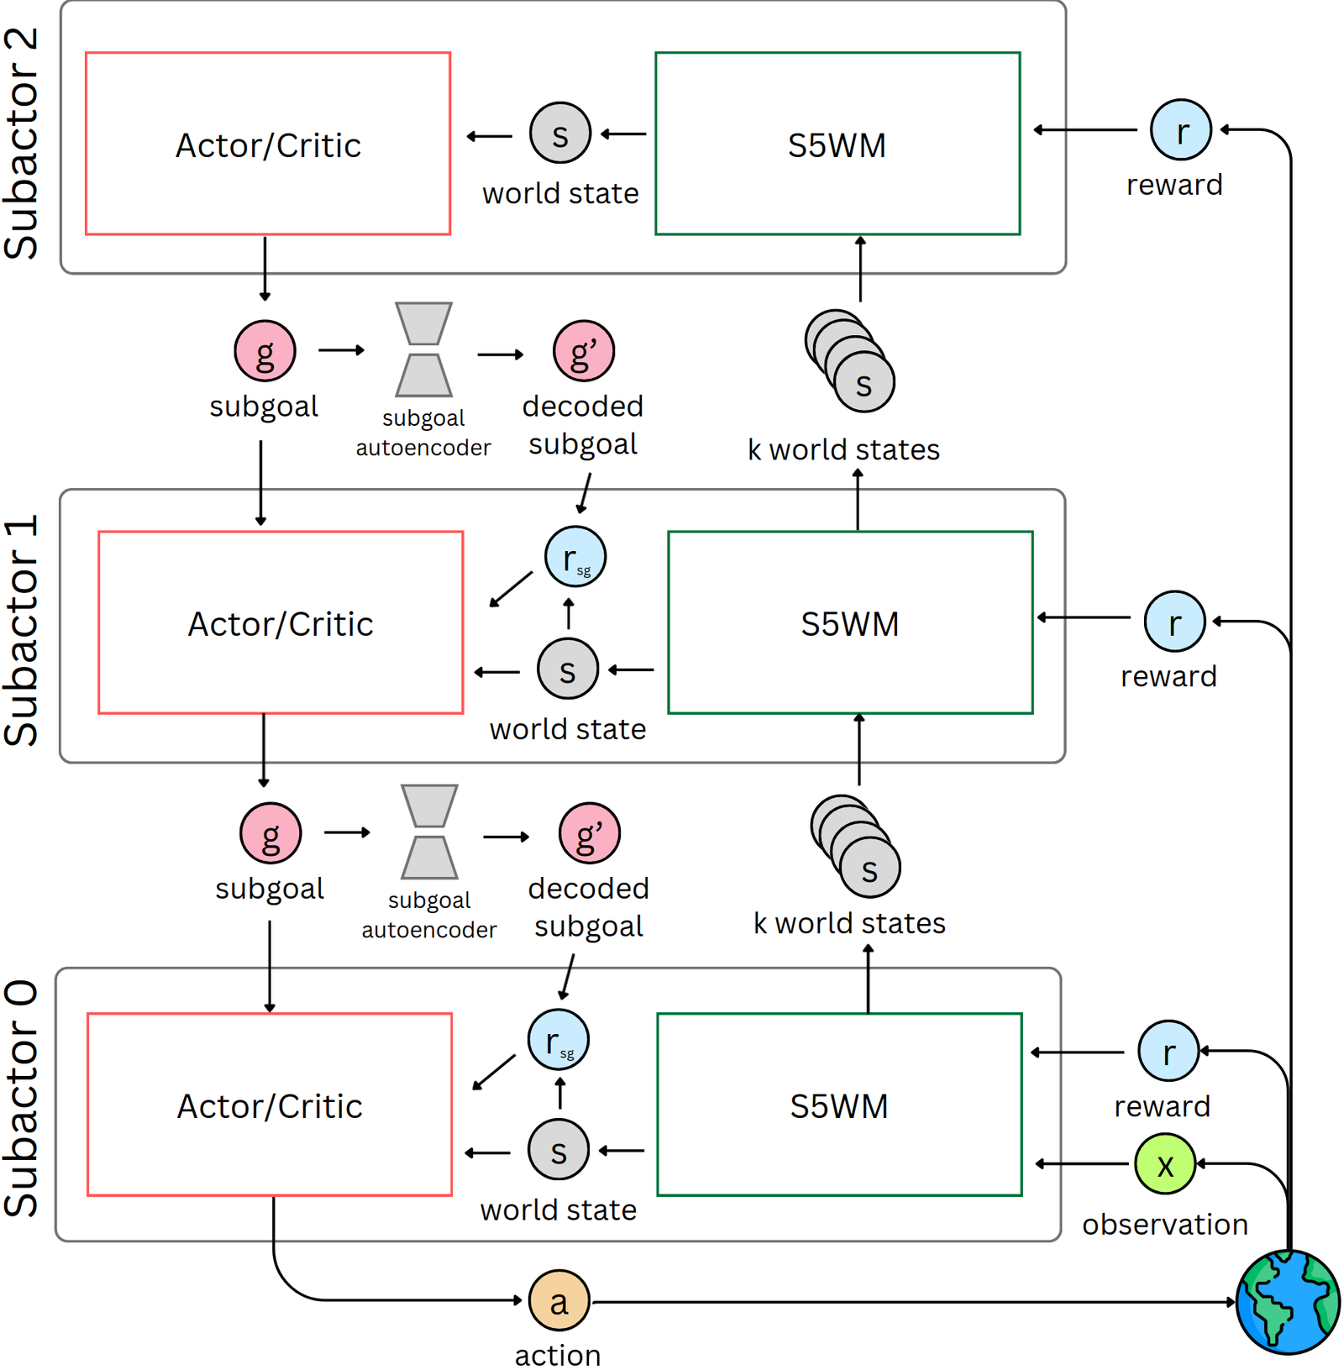
世界モデル › 階層化 ｜ 系譜：発展
Hieros: Hierarchical Imagination on Structured State Space Sequence World Models
Paul Mattes, Rainer Schlosser, Ralf Herbrich（Hasso Plattner Institute）｜ arXiv プレプリント 2023
各階層が自前の S5 ベース世界モデル（S5WM）と actor-critic を持ち、上位がサブゴールを下位に与える多階層の想像ベース強化学習エージェント HIEROS を提案。Atari100k で人間正規化スコアの平均・中央値の新記録を報告した。
Director は2階層止まりで、上位には k ステップごとの状態しか渡さない。RNN 世界モデルは学習が逐次的、Transformer 型（IRIS, TWM）は想像が遅い。HIEROS は S5 層で並列学習と逐次想像を両立し、3階層以上の階層的想像を実現した。
上位サブアクターは下位の k 個の連続状態を観測として自分の S5WM を学習し、k ステップごとに離散サブゴールを出す。報酬は r = r_extr + w_g·r_g + w_nov·r_nov（達成度と新奇性）。O(1) の時間均衡サンプリング ETBS も導入。
Atari100k の25ゲーム・3シードで評価。人間正規化 Mean/Median/IQM = 120/56/53 で、DreamerV3 112/49、IRIS 105/29/50、TWM 96/50/46 を上回る（Table 1）。Frostbite など段階で様相が変わるゲームで大幅改善。
出典：HIEROS Fig. 1 左（3階層のサブアクター構造）
発表：arXiv プレプリント 2023
リンク：https://arxiv.org/abs/2310.05167
系譜：発展（← Director）
調査日：2026-10-23
確認範囲：全文（問題提起・手法・実験・結果・考察）
著者：Breakout・Pong のように単純で分布が変わらない課題では劣化し、階層深さ1の方が良い場合がある（Fig. 8）。
所感：主設定は3階層・k=4。階層と S5WM の効果が混在しており、深さの自動調整が課題として残る。
・Director (2022)（本資料）
・DreamerV3 (2023)（未調査）
・Exploring the limits of Hierarchical World Models in RL (2024)（未調査）
Research Survey ｜ 世界モデル › 階層化
Notes:
arXiv v3 を全文読了（付録 G のアブレーション含む）。v3 のコメントは ICML 2024 投稿。採録は確認できず。

Slide 7
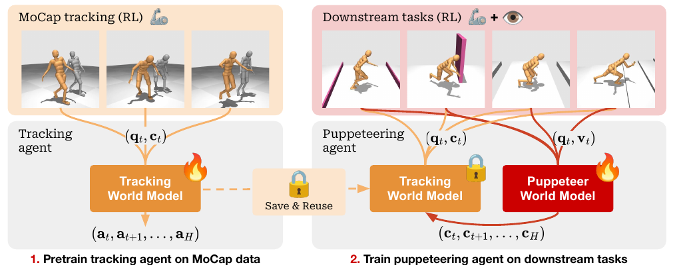
世界モデル › 階層化 ｜ 系譜：発展
Hierarchical World Models as Visual Whole-Body Humanoid Controllers
Nicklas Hansen, Jyothir S V, Vlad Sobal ほか（UC San Diego）｜ ICLR 2025
MoCap 追従を学んだ低位 TD-MPC2 世界モデルと、視覚入力から参照動作（末端位置）を出す高位世界モデルを積む階層世界モデル Puppeteer を提案。56自由度ヒューマノイドの視覚全身制御8タスクで、報酬設計なしに自然な動作を生んだ。
従来は特権的な低次元観測や、MoCapAct のように約2600個の追従方策の蒸留に依存していた。TD-MPC2 単体は高報酬だが不自然な動き（階段を転がる等）になる。Puppeteer は単一の追従世界モデルを再利用し、高位は幾何的コマンド空間で計画する。
両階層とも JEPA 風の潜在世界モデル（TD-MPC2）で MPPI 計画を行う。低位は 836 本の MoCap で事前学習して凍結し、高位は下流タスク報酬で学習。終端予測ヘッドを追加し、計画時は終端確率で軟らかく打ち切る。
8タスク（視覚5・非視覚3）で SAC・DreamerV3・TD-MPC2・階層ベースラインと比較。リターンは TD-MPC2 と同等（stairs 除く; Fig. 5）。51名の選好調査で TD-MPC2 を自然とした回答は 0%（Fig. 6）、gaps の胴高 96.0 対 85.9 cm（Table 1）。
出典：Puppeteer Fig. 2（追従世界モデルの事前学習と高位の学習）
発表：ICLR 2025
リンク：https://arxiv.org/abs/2405.18418
系譜：発展（← H-JEPA 構想）
調査日：2026-10-23
確認範囲：全文（問題提起・手法・実験・結果・考察）
著者：課題は主に視覚的な移動で、2階層のうち事前学習は低位のみ。
所感：本実験は k=1 で上下が同じ周波数のため、階層は時間ではなく抽象度（コマンド空間）の分割。時間的抽象化を加えた場合の効果は未検証。
・TD-MPC2 (2024)（未調査）
・H-JEPA 構想 (2023)（本資料）
・HWM (2026)（本資料）
Research Survey ｜ 世界モデル › 階層化
Notes:
arXiv v3（ICLR 2025 版）を全文読了。

Slide 8
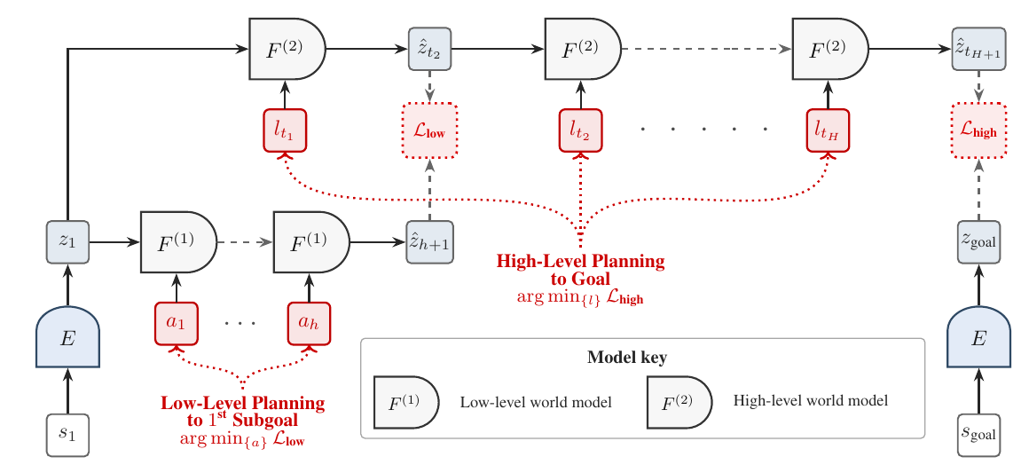
世界モデル › 階層化 ｜ 系譜：最新
Hierarchical Planning with Latent World Models
Wancong Zhang, Basile Terver, Artem Zholus ほか（FAIR at Meta / NYU）｜ CoRL 2026
次潜在予測だけで学習した視覚世界モデルを複数の時間スケールで用意し、上位の予測を下位 MPC のサブゴールにする階層計画 HWM を提案。Franka 実機の pick-&-place を単一ゴール画像から成功率 70%（平坦な計画は 0%）で解いた。
VJEPA2-AC・DINO-WM 等の平坦な潜在計画は、一時的にゴールから離れる非貪欲課題で局所解に陥り、長期では誤差累積と探索の指数爆発に苦しむ。階層RLは課題報酬と方策が必要、古典的階層MPCは低次元・既知ダイナミクスが前提。
下位と共有の潜在空間で、可変長の行動チャンクを Transformer で潜在マクロ行動に圧縮し、ウェイポイント間を予測する上位モデルを学習。上位 CEM でゴールへのマクロ行動列を探索し、最初の予測潜在を下位 MPC のサブゴールにする。
Franka：P&P Cup 70%、Box 60%、Drawer 70%（VJEPA2-AC は 0/0/30%; Table 1）。Push-T d=75：61% 対 DINO-WM 17%（Table 2）。Diverse Maze 難：83% 対 PLDM 44%（Table 3）。計画計算量は最大3倍少ない（Fig. 5）。
出典：HWM Fig. 2（上位マクロ行動計画と下位サブゴール計画）
発表：CoRL 2026
リンク：https://arxiv.org/abs/2604.03208
系譜：最新（← H-JEPA 構想）
調査日：2026-10-23
確認範囲：全文（問題提起・手法・実験・結果・考察）
著者：全手法で地平線とともに成功率が下がる。全階層が単一の潜在空間で、ウェイポイントはランダム/固定ストライド。
所感：粗い上位サブゴールが精密操作の詳細を失うのが主な失敗要因で、下位からのフィードバックが鍵になる。
・H-JEPA (2026)（本資料）
・Hi-LeWM (2026)（本資料）
・V-JEPA 2 (2025)（未調査）
Research Survey ｜ 世界モデル › 階層化
Notes:
arXiv v3（CoRL 2026 版）を全文読了。VLA との比較は言語ゴール/画像ゴールでインタフェースが異なる点に注意。

Slide 9
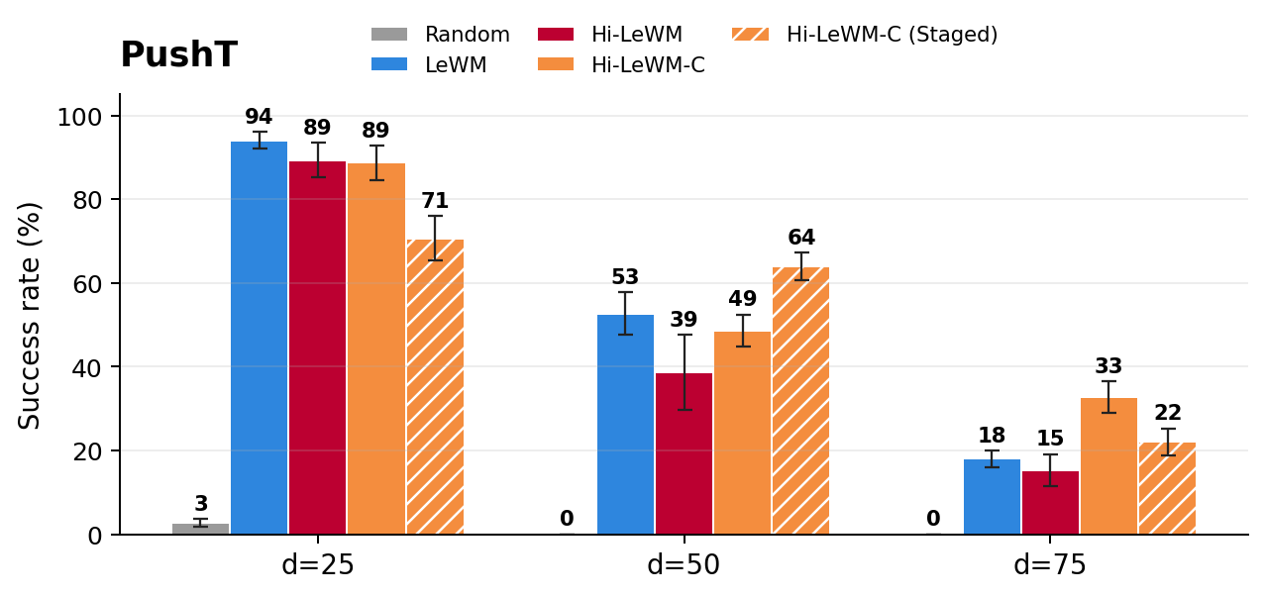
世界モデル › 階層化 ｜ 系譜：最新
Mind the Gap: Promises and Pitfalls of Hierarchical Planning in LeWorldModel
Niccolò Caselli, Francesco Massafra, Samuele Punzo ほか（University of Amsterdam）｜ WM@Booth 2026（ワークショップ）
凍結した LeWorldModel（LeWM）に HWM 流の上位マクロ行動モデルを後付けした Hi-LeWM を作り、階層化がいつ効くかを分析。素朴な階層は平坦な計画より悪化し、学習データ由来のマクロ行動近傍に探索を制約すると改善すると示した。
HWM などは階層の利得を報告するが、モデル・学習・計画を同時に変えている。本研究は低位を凍結した最小限の後付けに限定して失敗要因を切り分け、「有限予算の探索がボトルネック」という見方を上位探索の分布不一致として具体化した。
上位 CEM がマクロ行動を自由に探索すると、学習分布外で終端コストだけ良く見える偽のサブゴールを選ぶ。そこで訓練軌道から符号化したマクロ行動列のバンクを錨に残差摂動で探索し（empirical-macro CEM）、サブゴールを段階的に実行する。
PushT 成功率（d=25/50/75）は平坦 LeWM 94.0/52.7/18.0%、素朴な Hi-LeWM 89.3/38.7/15.3%。オラクルのサブゴールなら d=50 で 73.3%。制約付き CEM で d=50 は 64.0%（+11.3pt）、d=75 は 32.7%（+14.7pt）（Fig. 3）。
出典：Hi-LeWM Fig. 3（PushT のゴール距離別成功率）
発表：WM@Booth 2026
リンク：https://arxiv.org/abs/2607.12547
系譜：最新（← HWM）
調査日：2026-10-23
確認範囲：全文（問題提起・手法・実験・結果・考察）
著者：主に PushT のみ、VQ マクロ行動は未検討、小容量の LeWM での結論で階層一般の限界ではない。
所感：上位探索が下位の実行可能領域に留まることが前提という重要な反例。H-JEPA の別潜在空間化で緩和するかは未検証。
・HWM (2026)（本資料）
・LeWorldModel (2026)（未調査）
・Metro-WM (2026)（未調査）
Research Survey ｜ 世界モデル › 階層化
Notes:
arXiv v2 を全文読了（付録の学習設定含む）。検索結果では NeurIPS 2026 の仮想ページにも掲載があったが、本文の記載は WM@Booth 2026 ワークショップ採録。

Slide 10
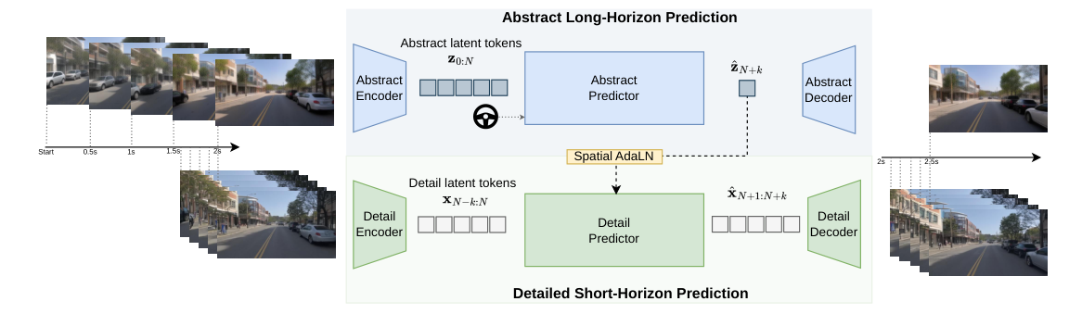
世界モデル › 階層化 ｜ 系譜：最新
Orbis 2: A Hierarchical World Model for Driving
Sudhanshu Mittal, Arian Mousakhan, Silvio Galesso ほか（University of Freiburg）｜ arXiv プレプリント 2026
圧縮 DINO 潜在で2Hz・長期の抽象予測を行う上位予測器と、その予測をサブゴールとして10Hzの詳細フレームを生成する下位予測器からなる階層運転世界モデル Orbis 2 を提案。長期安定性・表現品質・操舵応答で SOTA を報告。
既存の運転世界モデル（Vista, GEM, Epona, Cosmos）は単一の抽象度・時間スケールで1フレームずつ生成し、再構成型の潜在は質感まで保持して長期予測に不向き。Orbis 2 は抽象度と時間の2軸で予測を分解し、表現と画質を両立させた。
上位は DINOv2 に整合させた16次元の抽象潜在を flow matching で k 先まで予測し、下位は詳細潜在で中間の k フレームを生成（Spatial AdaLN で条件付け）。上位は diffusion forcing で事前学習し teacher forcing で微調整する。
6秒 FVD は Waymo で 98.01（Cosmos-v2.5 116.12）、FVD-slope 46.45 で最良、線形プローブは mIoU 58.29・深度 RMSE 4.157（Table 2）。上位を抽象潜在・2fps とする設計が最良（Table 4）。推論 3.64 FPS で5倍以上高速。
出典：Orbis 2 Fig. 1（抽象長期予測と詳細短期予測の2階層）
発表：arXiv プレプリント 2026
リンク：https://arxiv.org/abs/2607.15898
系譜：最新（← CW-VAE）
調査日：2026-10-23
確認範囲：全文（問題提起・手法・実験・結果・考察）
著者：diffusion forcing が表現を高める理由は未解明、抽象と詳細の潜在が別目的で学習され相互作用が限られる。
所感：nuPlan の FVD では Cosmos・Epona に劣る。計画への利用は未検証で、評価は生成と表現が中心。
・Orbis (2025)（未調査）
・Diffusion Forcing (2024)（未調査）
・CW-VAE (2021)（本資料）
Research Survey ｜ 世界モデル › 階層化
Notes:
arXiv v1 を全文読了。

Slide 11
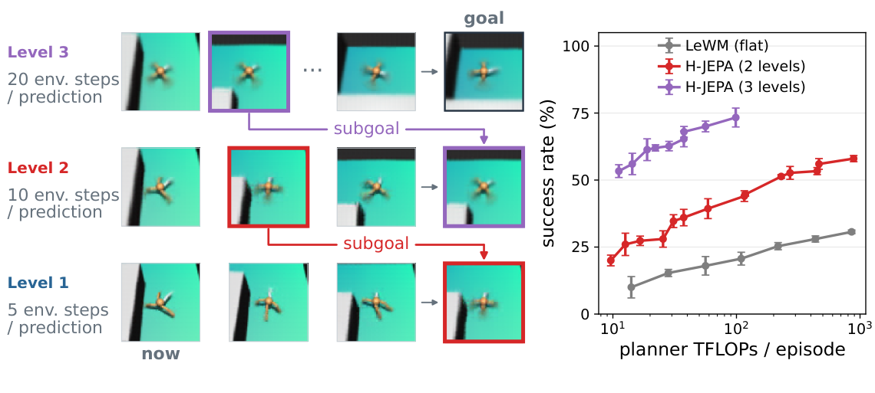
世界モデル › 階層化 ｜ 系譜：最新
H-JEPA: End-to-End Learning of Hierarchical World Models for Visual Planning
Wancong Zhang, Basile Terver, Michael Rabbat ほか（NYU / Advanced Machine Intelligence）｜ arXiv プレプリント 2026
各階層が独自の潜在空間でより先を予測する、行動条件付き JEPA の階層を端から端まで学習する H-JEPA を提案。上位の予測を下位のサブゴールとする計画で、Visual AntMaze の成功率を平坦な LeWM の 18% から3階層で 73% に高めた。
LeWM・PLDM・DINO-WM 等の JEPA 世界モデルは単一の潜在空間・時間スケールで計画し、HWM も階層間で潜在空間を共有するため、抽象的なゴール（姿勢でなく位置）に合うコストを測れない。LeCun の H-JEPA 構想を学習可能な形で実装した。
上位の状態符号化器は下位潜在を stride 2 で間引いて符号化し、行動符号化器は間の行動埋め込みを集約。各層は次潜在予測＋SIGReg で崩壊を防ぎ、上位損失の勾配が下位符号化器にも流れる。計画は勾配法で上位から下位へ再帰的に行う。
4環境で LeWM・HWM と比較し、AntMaze の3階層は HWM の約2倍（Fig. 6）。下位力学のまま上位潜在でコストを測るだけで 16.7→22.0%（Table 1）。サブゴール追跡コストの単調性 0.89–1.00 対 全地平線 0.48–0.75（Table 10）。
出典：H-JEPA Fig. 1（3階層の計画と成功率 vs 計画計算量）
発表：arXiv プレプリント 2026
リンク：https://arxiv.org/abs/2610.06805
系譜：最新（← HWM）
調査日：2026-10-23
確認範囲：全文（問題提起・手法・実験・結果・考察）
著者：速い要素と遅い要素の周波数差が2倍未満（Push-T, Cube）では選択的抽象化が生じない。DROID は逆動力学損失が必須で、評価はオフラインのみ。
所感：Push-T の3階層はデータ不足で崩れる。可変長区切りが次の焦点。
・HWM (2026)（本資料）
・LeWorldModel (2026)（未調査）
・LeJEPA / SIGReg (2025)（未調査）
Research Survey ｜ 世界モデル › 階層化
Notes:
arXiv v1 を本文＋主要付録（Table 3/9/10, §L）まで読了。

